Slide 1
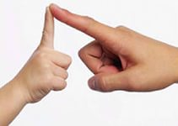
Выполнила воспитатель МБДОУ д/с комбинированного вида №1 ст. Ленинградской Краснодарского края
Обобщение опыта работы воспитателя Галушко Натальи Анатольевны по теме: «Роль мелкой моторики в непосредственной образовательной деятельности у детей старшего дошкольного возраста»

Slide 2
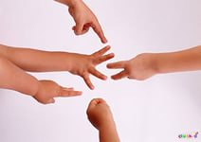
История педагогического опыта
«Истоки способностей и дарования детей – на кончиках их пальцев, от них, образно говоря, идут тончайшие ручейки, которые питают источник творческой мысли» - писал замечательный педагог В.А. Сухомлинский.
Исследования М.М. Кольцовой показали, что существует взаимосвязь между координацией мелких движений руки и речью. Уровень развития речи всегда находится в прямой зависимости от степени развития мелких движений пальцев рук. До тех пор, пока движения пальцев не станут свободными, развитие речи и, следовательно, мышление замедленное, так как мышление тесно связано с речью и зависит от нее.
Умелыми пальцы становятся не сразу.
Чем больше уверенности и изобретательности в движении детской руки, тем тоньше взаимодействие руки с орудием труда (ручкой, карандашом, кистью).
Чем больше мастерства в детской руке, тем ребенок умнее: умеет логически рассуждать, достаточно развиты память, внимание, связная речь.

Slide 3
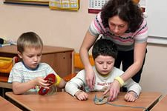
Актуальность проблемы
Взрослые, желая облегчить себе жизнь и сэкономить время, сами того не замечая, лишают возможность ребенку больше работать руками. В наше суетное время, не каждый может найти время для того, чтобы дождаться, пока ребенок самостоятельно зашнурует ботинки или застегнет все пуговицы на куртке или рубашке. Поэтому родителям проще купить вместо ботинок со шнурками – ботинки на липучках, вместо рубашки – футболку или толстовку, а вместо куртки на пуговицах – куртку на молнии или на тех же липучках. Тем самым из жизни ребенка максимально исключаются мелкие движения пальцами, что так необходимо в дошкольном возрасте. Дети с плохо развитой ручной моторикой неловко держат ложку, карандаш, не могут самостоятельно застегивать пуговицы, шнуровать ботинки. Им бывает трудно собрать рассыпавшиеся детали конструктора, работать с пазлами, счетными палочками, мозаикой.

Slide 4
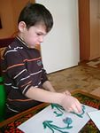
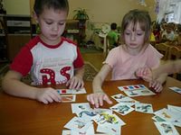
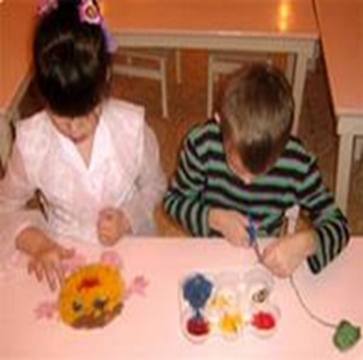
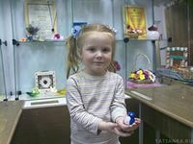
Задачи
Подготовка кисти к правильному удержанию ручки.
Развитие точных и дифференцированных движений кистей и пальцев рук.
Развитие согласованных движений обеих рук.
Развитие глазомера.
Развитие мыслительной деятельности, памяти, внимания, воображения, правильного произношения.
Совершенствование трудовых навыков, формирование культуры труда.

Slide 5
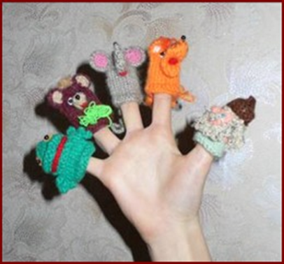
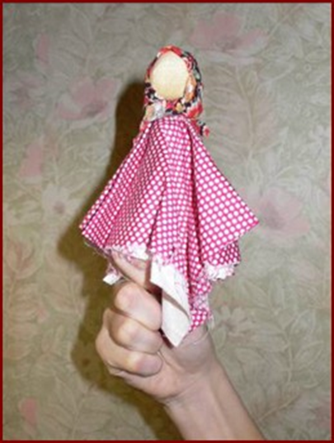
Практическая работа
пальчиковые игры
игры с предметами
дидактические игры
упражнения с мозаикой
конструирование и рисование
перевод картинок через копировальную бумагу или обведение контура
вырезание ножницами
перебирание круп
перелистывание книжных страниц
лепка из пластилина
игры с песком, водой.

